Slide 1


概率论与数理统计及其应用
何 鹏
成都信息工程学院 数学学院
电话:15528333864

Slide 2
第四节 古典概率模型
一、等可能概型
二、典型例题
三、几何概率
四、小结

Slide 3
一、等可能概型(古典概型)
下面我们来学习计算概率的数学模型：古典概型与几何概型
文档.doc

Slide 4
一、等可能概型(古典概型)
定义
若随机试验满足下列两个条件：
（1）它的样本空间只有有限多个样本点；
（2）每个样本点出现的可能性相同。
称这类随机试验为有穷等可能随机试验或古典概型。

Slide 5
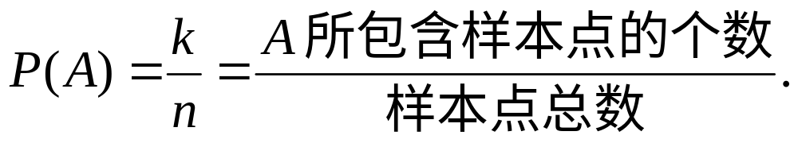
2. 古典概型中事件概率的计算公式
设试验 E 的样本空间由n 个样本点构成， A 为 E 的任意一个事件，且包含 k 个样本点，则事件 A 出现的概率为:
称此概率为古典概率，这种确定概率的方法称为古典方法。

Slide 6
计算古典概率
这样就把求概率问题转化为计数问题。排列
组合是计算古典概率的重要工具。下面我们
就来介绍如何计算古典概率——求出k和 n 。
求古典概率的步骤：① 表示A={……}②用古
典概率公式

Slide 7
3. 古典概型的基本模型:摸球模型
(1) 无放回地摸球
问题1 设袋中有4 只白球和 2只黑球, 现从袋中无放回地依次摸出2只球,求这2只球都是白球的概率.

Slide 8
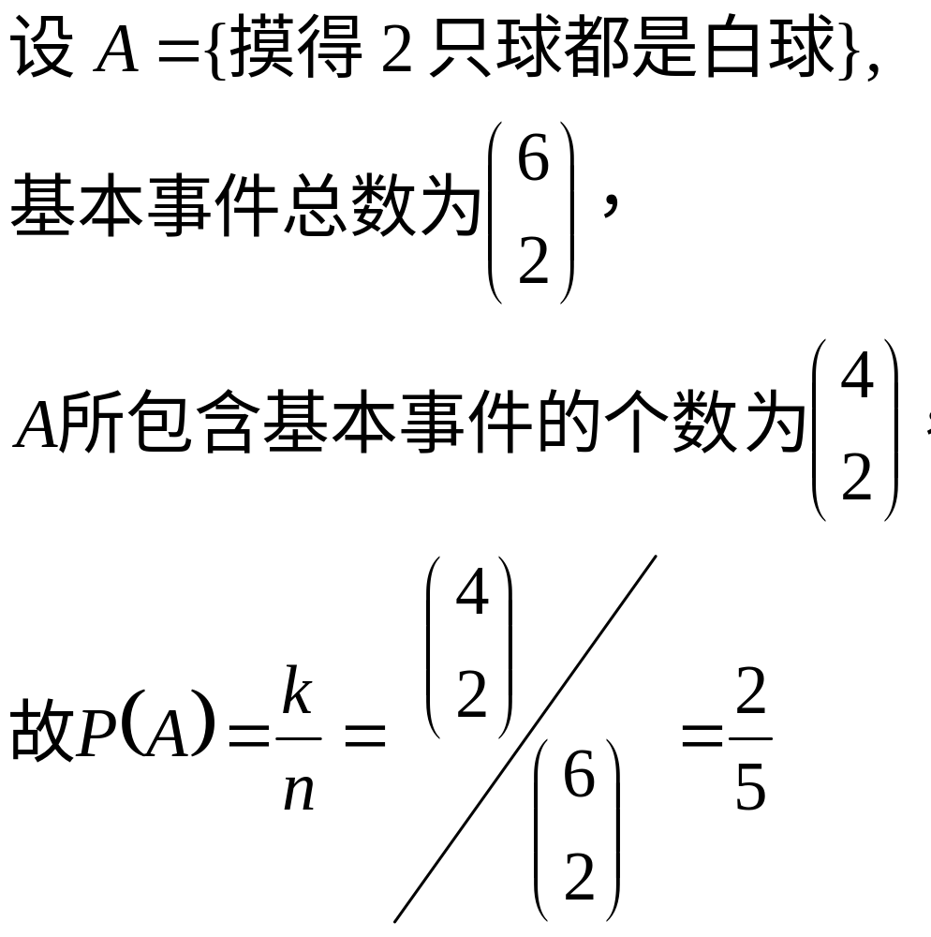
解

Slide 9
(2) 有放回地摸球
问题2 设袋中有4只红球和6只黑球,现从
袋中有放回地摸球3次,求前2次摸到黑球、
第3次摸到红球的概率.

Slide 10
解
4种
第1次摸到黑球
6种
第3次摸到红球
第2次摸到黑球
6种
第1次摸球
第2次摸球
第3次摸球
10种
10种
10种

Slide 11


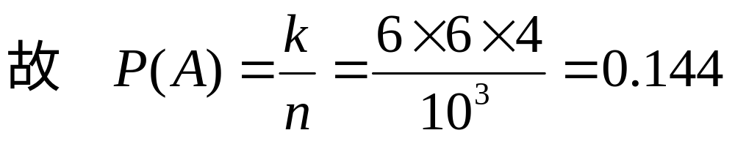
基本事件总数为
A 所包含基本事件的个数为
课堂练习
1º 电话号码问题 在7位数的电话号码中,第一位不能为0，求数字0出现3次的概率.
2º 骰子问题 掷3颗均匀骰子,求点数之和为4的概率.

Slide 12
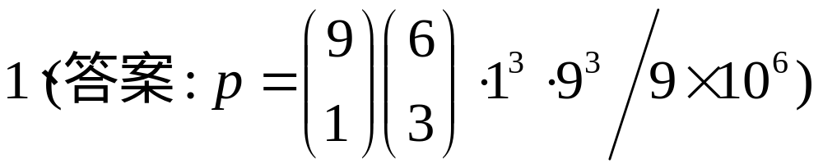
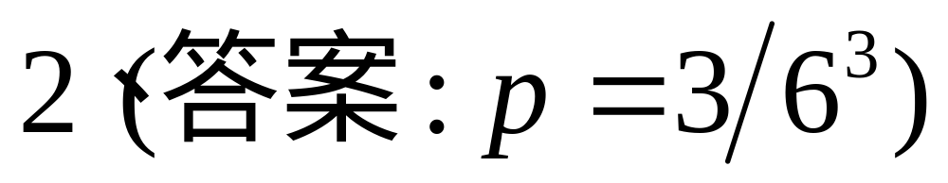
课堂练习答案

Slide 13
4.古典概型的基本模型:球放入杯子模型
(1)杯子容量无限
问题1 把 4 个球放到 3个杯子中去,求第1、2个杯子中各有两个球的概率, 假设每个杯子可放任意多个球.

Slide 14


4个球放到3个杯子的所有放法

Slide 15
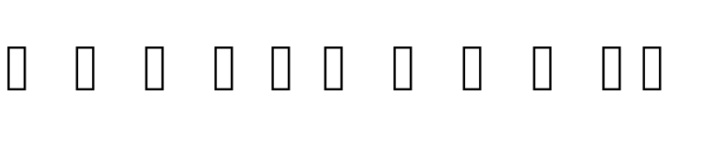
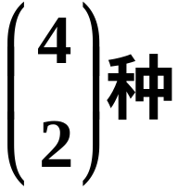
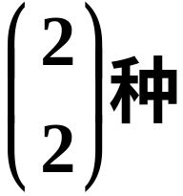

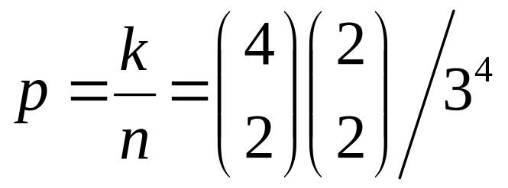
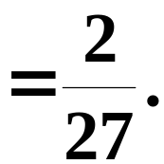
因此第1、2个杯子中各有两个球的概率为

Slide 16
(2) 每个杯子只能放一个球
问题2 把4个球放到10个杯子中去,每个杯子只能放一个球, 求第1 至第4个杯子各放一个球的概率.

Slide 17
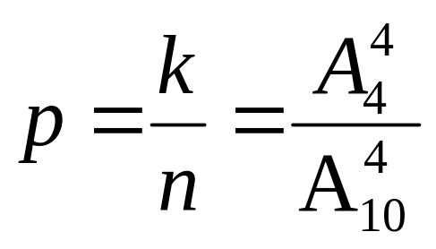
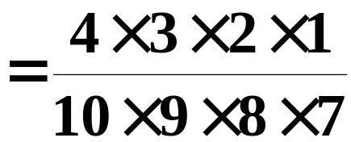
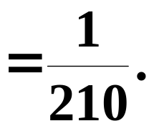
解
第1至第4个杯子各放一个球的概率为

Slide 18

课堂练习
1°分房问题 将张三、李四、王五3人等可能地
分配到3 间房中去, 求每个房间恰有1人的概率.
(*)2º 生日问题 某班有20个学生都是同一年出生的,
求有10个学生日是1月1日,另外10个学生日是12月31日的概率.

Slide 19
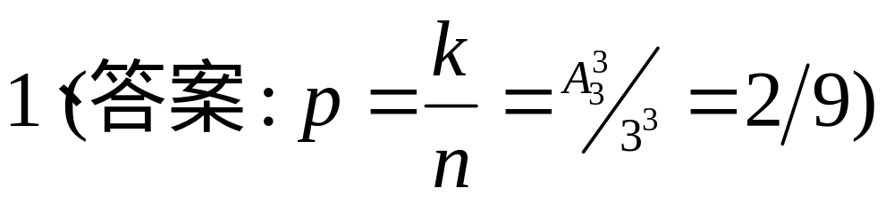
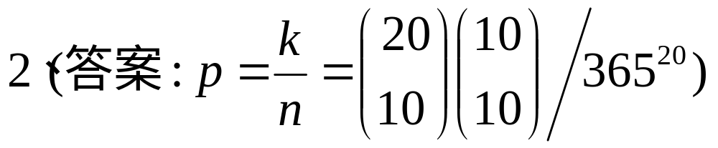
课堂练习答案

Slide 20
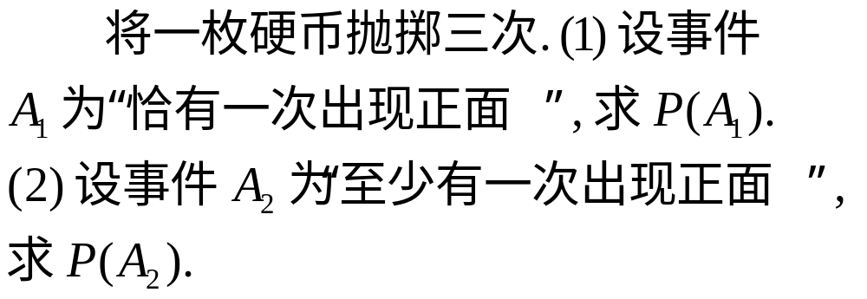


二、典型例题

Slide 21
解
(
1
)
设
H
T
为出现正面，
为出现反面，
则
S
=
{
HHH
,
HHT
,
HTH
,
THH
,
HTT
,
THT
,
TTH
,
TTT
}.
(
)
3
而
A
=
{
HTT
，
THT
，
TTH
}
，得
P
A
=
.
1
1
8
（
2
）
A
=
{
HHH
，
HHT
，
HTH
，
THH
，
HTT
，
THT
，
TTH
}
，
2
(
)
7
得
P
A
=
2
8

Slide 22
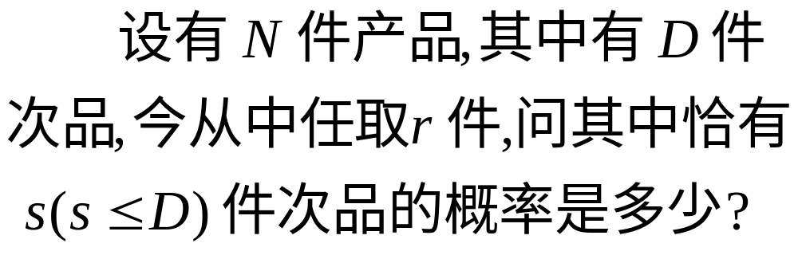

(*)

Slide 23
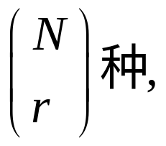
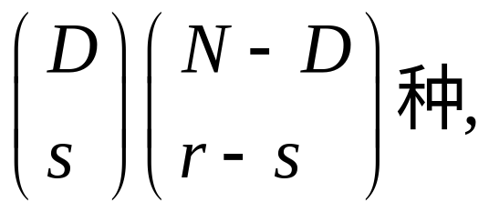
解
在N件产品中抽取r件的
所有可能取法共有
在 N 件产品中抽取r件,其中
恰有s 件次品的取法共有

Slide 24
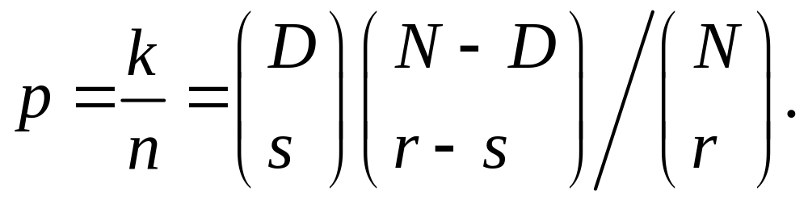
于是所求的概率为

Slide 25

例3 在1~2000的整数中随机地取一个数,问取到的整数既不能被6整除, 又不能被8整除的概率是多少 ?

Slide 26
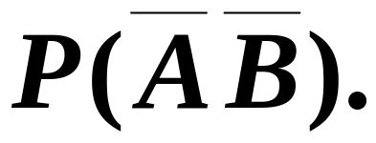
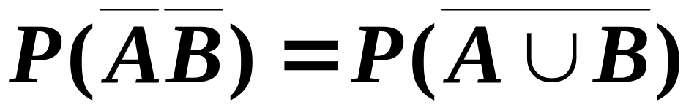
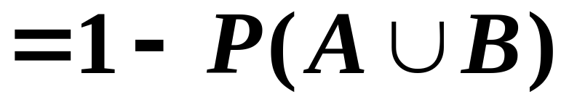
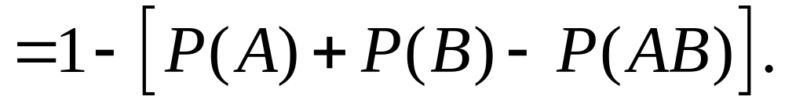
解 设 A 为事件“取到的数能被6整除”,B为事件“取到的数能被8整除”，则所求概率为

Slide 27
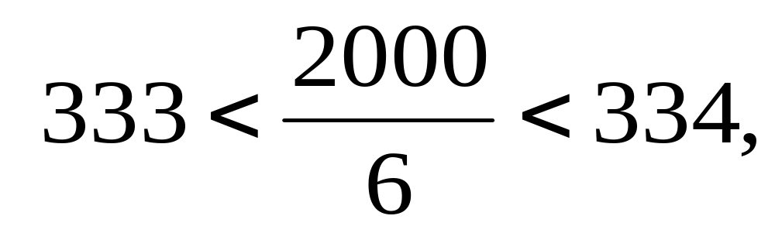
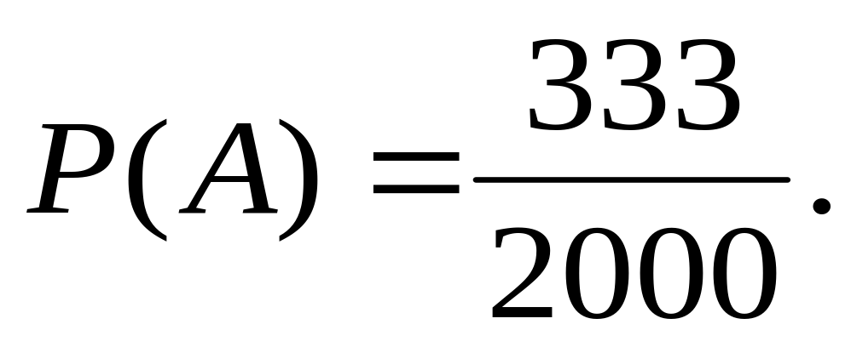
因为
所以

Slide 28
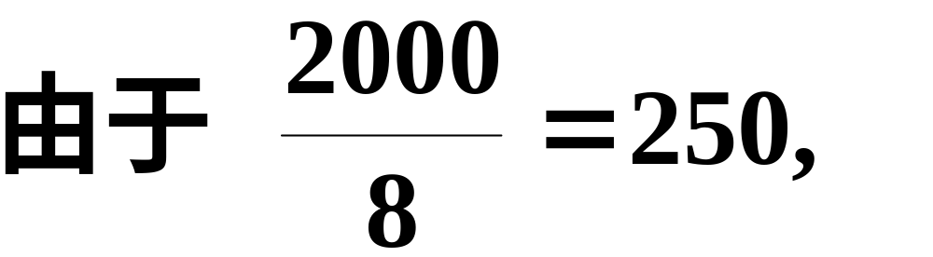
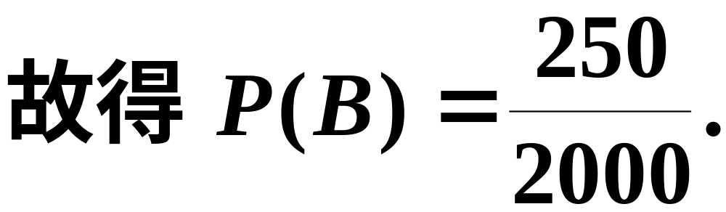
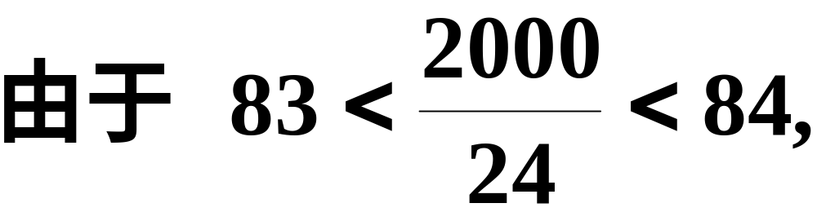
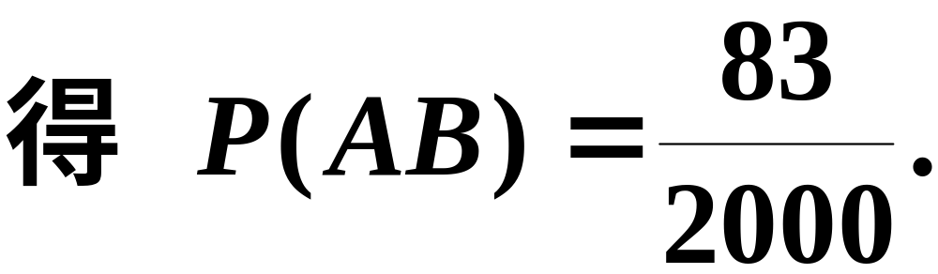

Slide 29
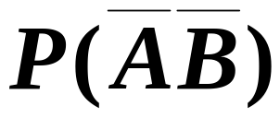
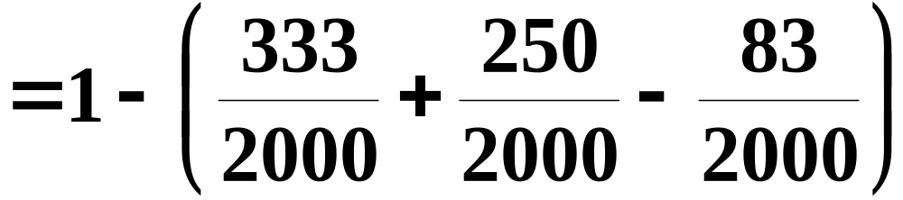
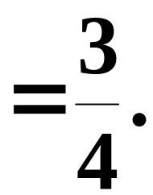
于是所求概率为

Slide 30

(*)例4 某接待站在某一周曾接待过 12次来访,已知所有这 12 次接待都是在周二和周四进行的,问是否可以推断接待时间是有规定的.

Slide 31

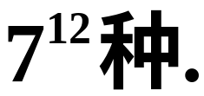
解 假设接待站的接待时间没有规定,且各来访者在一周的任一天中去接待站是等可能的.
7
7
7
7
7
1
2
3
4
12
周一
周二
周三
周四
周五
周六
周日
故一周内接待 12 次来访,基本事件总数n为

Slide 32
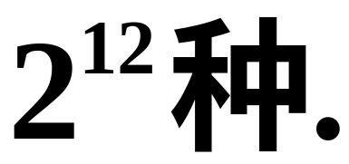
2
2
2
2
2
1
2
3
4
12
周一
周二
周二
周三
周四
周四
周五
周六
周日
A={ 12 次接待都是在周二和周四进行}
A包含的基本事件个数k为

Slide 33
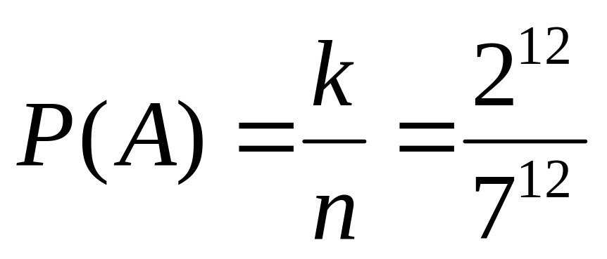
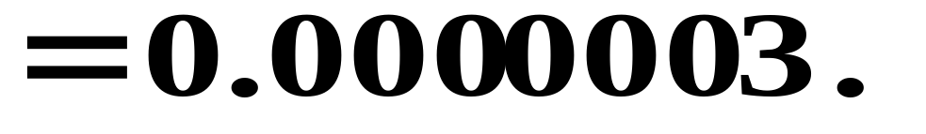
由古典概率公式
小概率事件在实际中几乎是不可能
发生的 , 从而可知接待时间是有规定的.

Slide 34
(*)例5 假设每人的生日在一年 365 天
中的任一天是等可能的 , 即都等于1/365 ,
求 64 个人中至少有2人生日相同的概率.

Slide 35
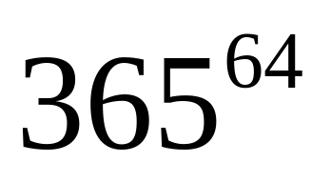
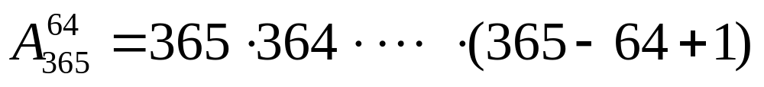
解 设A={64 个人生日各不相同}
基本事件总数n为
基本事件总数k为

Slide 36
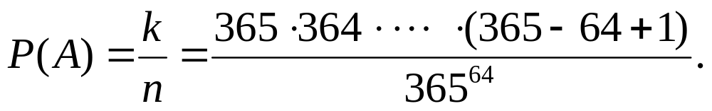
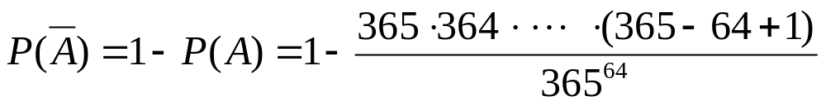

由古典概率公式
故64 个人中至少有2人生日
相同的概率为

Slide 37
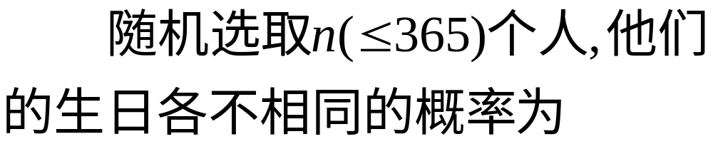
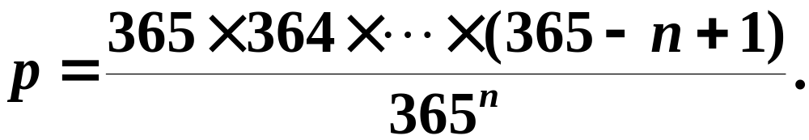
说明

Slide 38
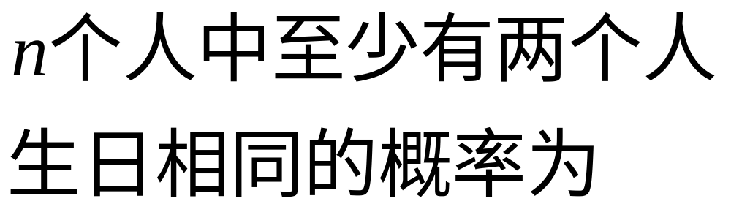
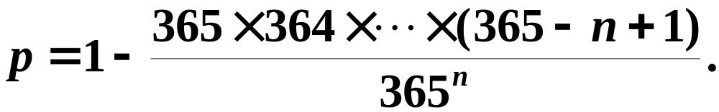
而

Slide 39
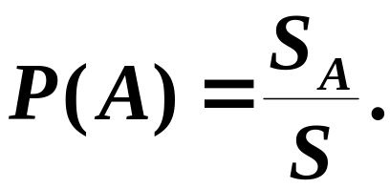
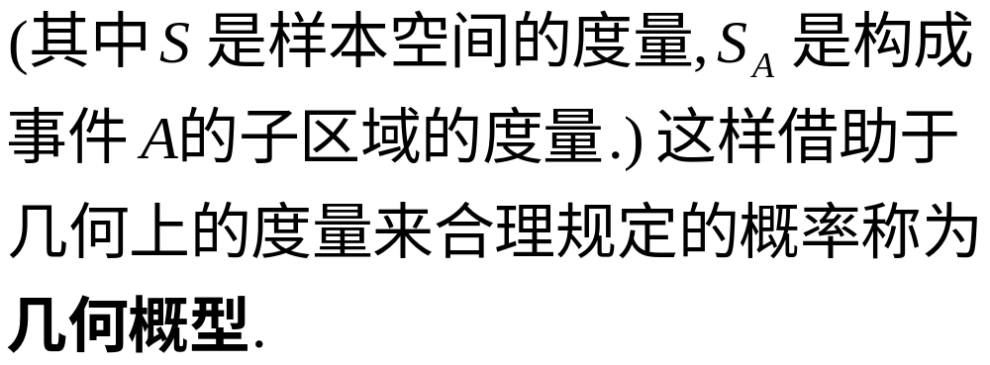
三、几何概型
定义 当随机试验的样本空间是某个区域，并且任意一点落在度量 (长度、 面积、体积) 相同的子区域是等可能的，则事件 A 的概率可定义为

Slide 40
三、几何概型
说明 当古典概型的试验结果
为连续无穷多个时,就归结为
几何概型.

Slide 41

(*)见面问题
例6 甲、乙两人相约在 0 到 T 这段时间内, 在预定地点见面. 先到的人等候另一个人, 经过时间 t( t<T ) 后离去.设每人在0 到T 这段时间内各时刻到达该地是等可能的 , 且两人到达的时刻互不影响.求甲、乙两人能见面的概率.

Slide 42
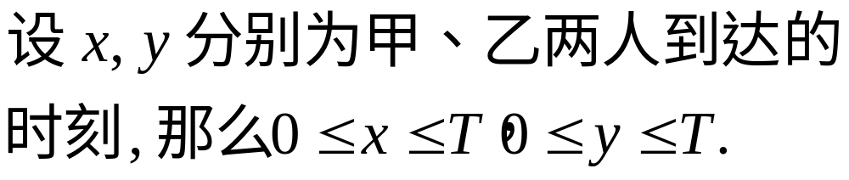
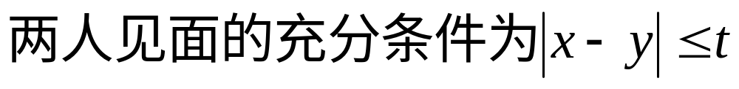
解

Slide 43








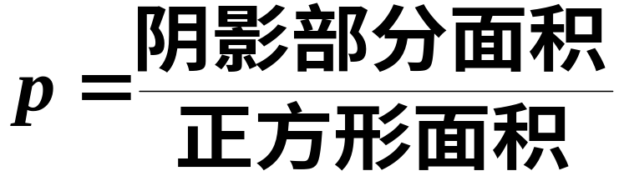


若以 x, y 表示平面
上点的坐标 ,则有
故所求的概率为

Slide 44
蒲丰投针试验
蒲丰资料
例7 1777年,法国科学家蒲丰
(Buffon)提出了投针试验问题.
平面上画有等距离为a(a>0)的
一些平行直线,现向此平面任意
投掷一根长为b( b<a )的针,试求
针与某一平行直线相交的概率.
（自己看 ）

Slide 45





解
蒲丰资料

Slide 46




Slide 47


由投掷的任意性可知,
这是一个几何概型问题.

Slide 48



Slide 49




Slide 50




蒲丰投针试验的应用及意义

Slide 51

四、小结
试验结果
连续无穷
最简单的随机现象
古典概型
几何概型
古典概率

Slide 52

蒲丰资料
Georges Louis Leclerc Comte de Buffon
Born: 7 Sept. 1707 in Montbard, Côte d'Or, France
Died: 16 Apr. 1788 in Paris, France

Slide 53

谢谢

Slide 54
作业：
作业:2题, 3题, 4题

